Slide 1
1^{η} Δημόσια Διαβούλευση
ΣΒΑΚ ευρύτερης περιοχής ΠΑΦΟΥ
10 Μάϊου 2023

Slide 2

Βιώσιμη κινητικότητα…
«... η κινητικότητα που ανταποκρίνεται στις ανάγκες της κοινωνίας να κινείται ελευθέρα, να ενισχύει την προσβασιμότητα, να επικοινωνεί́, να επιχειρεί́ και να αναπτύσσει σχέσεις χωρίς να θυσιάζει άλλες βασικές ανθρώπινες και οικολογικές απαιτήσεις σήμερα και στο μέλλον»
Οργανισμός World Business Council

Slide 3
Η Περιοχή Μελέτης
Αναγνώριση των κύριων χαρακτηριστικών & ιδιαιτεροτήτων

Slide 4
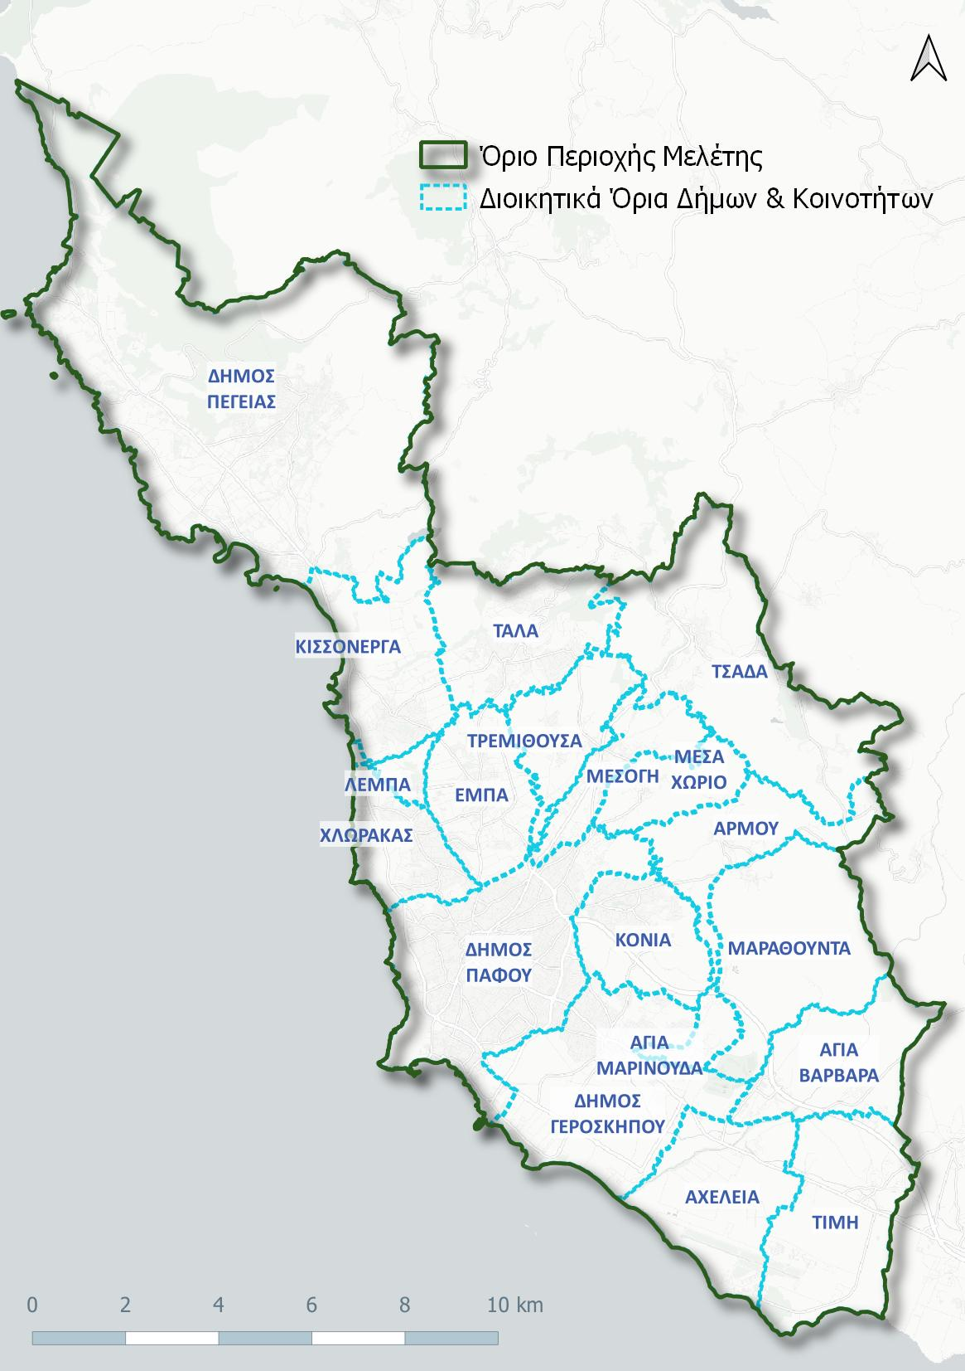
Δήμοι & Κοινότητες εντός των ορίων της Περιοχής Μελέτης (ΠΜ)
ΔΗΜΟΙ
Γεροσκήπου
Πάφου
Πέγειας
ΚΟΙΝΟΤΗΤΕΣ
Αγίας Βαρβάρας
Αγίας Μαρινούδας
Άρμου
Αχέλειας
Έμπας
Κισσόνεργας
Κονίων
Λέμπας
Μέσα Χωριού
Μαραθούντας
Μεσόγης
Τάλας
Τίμης
Τρεμιθούσας
Τσάδας
Χλώρακα
Έκταση ΠΜ 196.000 στρ., περίπου

Slide 5
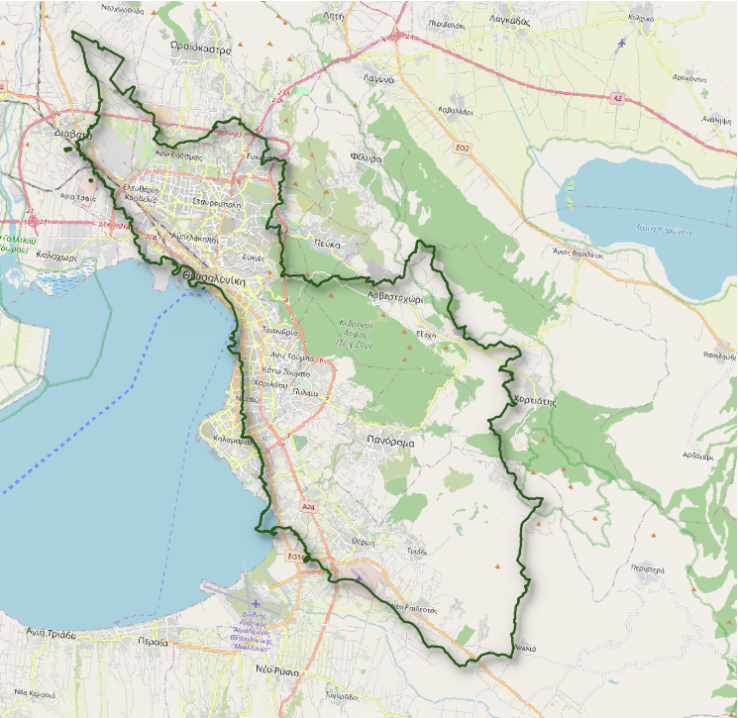
Η έκταση της ΠΜ σε σχέση με την Θεσσαλονίκη

Slide 6
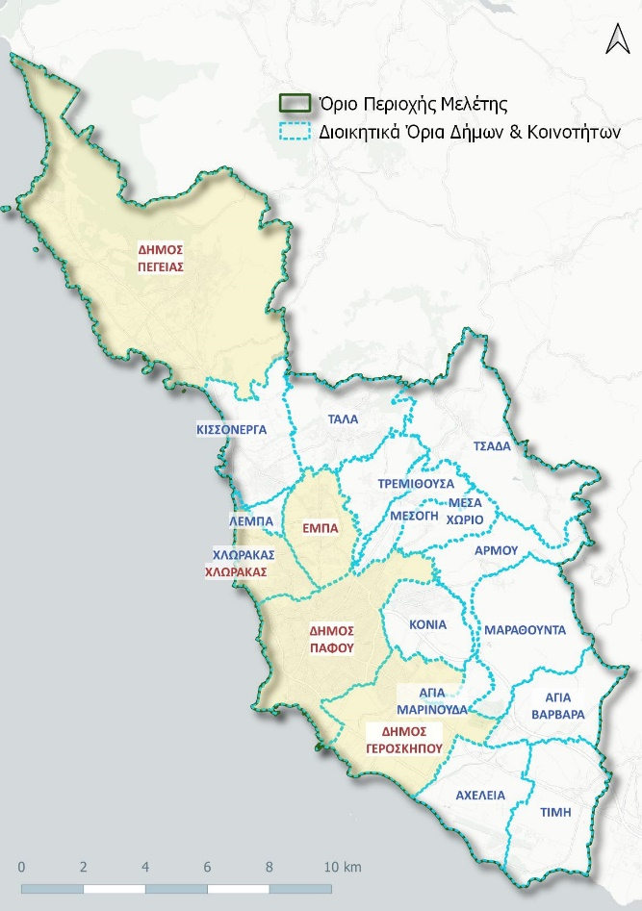
Χαρακτηριστικά & ιδιαιτερότητες της ΠΜ (1)
Στην Επαρχία Πάφου, κατοικεί το 10% του πληθυσμού της Κύπρου, 88.276 κατ. (στοιχεία απογραφής 2011)
Στην Επαρχία Πάφου, η κατανομή πληθυσμού μεταξύ αστικών & αγροτικών περιοχών είναι 70/30
Στην Περιοχή Μελέτης, κατοικεί περίπου το 80% του πληθυσμού της Επαρχίας Πάφου
Στην Περιοχή Μελέτης, ο Δήμος Πάφου συγκεντρώνει το 50% του πληθυσμού
Στην Περιοχή Μελέτης, οι Δήμοι & Κοινότητες με τα υψηλότερα επίπεδα πληθυσμού (>3.000 κατ.), εκτός του Δήμου Πάφου, είναι κατά φθίνουσα σειρά οι:
  Δήμος Γεροσκήπου
  Κοινότητα Χλώρακα
  Κοινότητα Έμπας
  Δήμος Πέγειας

Slide 7
Χαρακτηριστικά & ιδιαιτερότητες της ΠΜ (2)
Η ΠΜ διαμορφώνει λειτουργικά & διοικητικά μια πολυκεντρική δομή με αλληλένδετες λειτουργίες, καθώς περιλαμβάνει όλες τις ζώνες σχεδιασμού με αστικές δραστηριότητες (οικιστικές, εμπορικές, γραφεία, τουριστικές & βιομηχανικές)
Η Πάφος βιώνει έντονες τάσεις αστικής διασποράς & εξάπλωσης, όπως όλες οι πόλεις της Κύπρου, κυρίως στην περιφέρεια
Η δομή της πόλης της Πάφου έχει επηρεαστεί από διάφορους παράγοντες:
  Το ακτινωτό αστικό οδικό δίκτυο που συγκλίνει προς την Κεντρική Επιχειρηματική Περιοχή
  Η ανάπτυξη & επέκταση της πόλης χωρίς ουσιαστικές σχεδιαστικές αρχές
  Η τουριστική ανάπτυξη κατά μήκος της ακτογραμμής
  Η ύπαρξη & θέση του Διεθνούς Αερολιμένα Πάφου, του λιμανιού & του Αρχαιολογικού Πάρκου Πάφου

Slide 8
Χαρακτηριστικά & ιδιαιτερότητες της ΠΜ (3)
Η Πάφος διαθέτει πλεονεκτική θέση, πλούσια ιστορία & πλούσια στοιχεία πολιτισμού
Η οικονομία της Πάφου εξαρτάται σε μεγάλο βαθμό από τον τουρισμό
Παρατηρείται έντονη εποχική διακύμανση στη ζήτηση κινητικότητας, καθώς εξυπηρετεί περίπου το 36% του συνολικού αριθμού των αφίξεων τουριστών στην Κύπρο κάθε χρόνο
Το μερίδιο μετακινήσεων με χρήση ήπιων μέσων μεταφοράς βρίσκεται σε πολύ χαμηλά επίπεδα:
  Δημόσιες Συγκοινωνίες, περίπου 5% (συμπεριλαμβανομένου του μεριδίου για τα σχολικά λεωφορεία)
  Ποδήλατο, λιγότερο από 2%
  Περπάτημα, περίπου 6%

Slide 9
Χαρακτηριστικά & ιδιαιτερότητες της ΠΜ (4)
Η χρήση ιδιωτικών αυτοκινήτων ξεπερνά το 85% των ταξιδιών προκαλώντας σειρά προβλημάτων:
  Κυκλοφοριακή συμφόρηση τις ώρες αιχμής
  Μεγάλη ζήτηση για στάθμευση που δεν μπορεί να ικανοποιηθεί - παράνομη στάθμευση
  Διαμπερής κυκλοφορία στις κατοικημένες περιοχές
Τα κύρια αίτια στη διαμόρφωση της συγκεκριμένης «εικόνας», είναι:
  έντονη εποχική διακύμανση στη ζήτηση κινητικότητας, λόγω της μεγάλης τουριστικής κίνησης
  ανεπαρκής ή/ και αναποτελεσματική υποδομή για εναλλακτικά του ΙΧ μέσα μετακίνησης (ΔΣ, ποδήλατο, περπάτημα)
  σε πολλές των περιπτώσεων, ακατάλληλες πολιτικές μεταφορών/ χρήσης γης
  έλλειψη σχεδίου διαχείρισης της κυκλοφορίας (συμπεριλαμβανομένου ενός αποτελεσματικού σχεδίου εμπορευματικών μεταφορών)
  υψηλά επίπεδα διαμπερούς κυκλοφορίας οχημάτων στο κέντρο της πόλης
  ανεπαρκής οργάνωση, διαχείριση & επιβολή της στάθμευσης

Slide 10
Χαρακτηριστικά & ιδιαιτερότητες της ΠΜ (5)
Άλλα προβλήματα είναι:
  Θέματα προσβασιμότητας για άτομα με αναπηρία
  Παράνομες επεμβάσεις στα πεζοδρόμια
  Απουσία ανοιχτών δημόσιων χώρων & πάρκων
  Οπτική όχληση
Επακόλουθη συνέπεια, η υποβάθμιση της ποιότητας ζωής, λόγω:
  Υψηλού κόστους μετακίνησης
  Ατμοσφαιρικής ρύπανσης & ηχορύπανσης
  Τροχαίων ατυχημάτων
  Κακής προσβασιμότητας
Ύπαρξη πέντε (5) Περιοχών Ειδικού Χαρακτήρα (ΠΕΧ):
  Ιστορικό/ παραδοσιακό κέντρο της πόλης
  Ενορία Αγίου Θεοδώρου/ περιοχή Μουσαλλά (πετρόκτιστα νεοκλασικά κτίρια)
  Περιοχή Μούτταλου (τουρκομαχαλάς)
  Περιοχή γύρω από την εκκλησία της Παναγίας της Θεοσκέπαστης
  Πυρήνες των παραδοσιακών οικισμών των κοινοτήτων που περιλαμβάνονται στην περιοχή του Τοπικού Σχεδίου Πάφου

Slide 11
Η πολιτική της πόλης για το μέλλον
Με προσανατολισμό την βιώσιμη αστική κινητικότητα

Slide 12
ΤΟΠΙΚΟ ΣΧΕΔΙΟ ΠΑΦΟΥ
Κυκλοφοριακή πολιτική – Βιώσιμη Κινητικότητα
Χωροθετική Στεγαστική Πολιτική
Χωροθετική Πολιτική Εμπορικής Ανάπτυξης & Γραφείων
Πολιτική Συντελεστών Δόμησης - Πυκνότητας Ανάπτυξης
Πολιτική για το Περιβάλλον
Πολιτική για τις Ιστορικές & Παραδοσιακές Περιοχές
Το έγγραφο πολιτικής που θέτει το πλαίσιο, εντός του οποίου θα διαμορφωθούν οι προτάσεις μέτρων του ΣΒΑΚ
Έξι (6) οι επιμέρους ενότητες του Τοπικού Σχεδίου, που σχετίζονται με τους στόχους & το αντικείμενο του ΣΒΑΚ

Slide 13
ΤΟΠΙΚΟ ΣΧΕΔΙΟ ΠΑΦΟΥ
ΓΕΝΙΚΟΙ ΣΤΟΧΟΙ
Αποθάρρυνση της χρήσης ιδιωτικών οχημάτων
Ουσιαστική αναβάθμιση της σημασίας, του ρόλου & της αποτελεσματικότητας των ΜΜΜ
Χρήση φιλικών προς το περιβάλλον μέσων μεταφοράς (ποδήλατο & πεζοκίνηση)
Εναρμόνιση της αστικής κυκλοφοριακής πολιτικής με την Εθνική Στρατηγική για τις Μεταφορές, το Πρόγραμμα Ενίσχυσης των Δημοσίων Μεταφορών, τα πορίσματα των Ολοκληρωμένων Σχεδίων Κινητικότητας /Μεταφορών-Χρήσης Γης για τα μεγάλα αστικά κέντρα
Οργάνωση ενός λειτουργικά ιεραρχημένου, σύγχρονου & αποδοτικού οδικού δικτύου
Αποτελεσματικότερη σύνδεση/ συσχέτιση μεταξύ της χωροθετικής πολιτικής των χρήσεων γης & της υποδομής μεταφορών
Αντιμετώπιση της αυξανόμενης κυκλοφοριακής ζήτησης
Διαχείριση της ζήτησης για στάθμευση
Εξυπηρέτηση της διακίνησης των ατόμων με ειδικές ανάγκες
Κυκλοφοριακή πολιτική – Βιώσιμη Κινητικότητα

Slide 14
ΤΟΠΙΚΟ ΣΧΕΔΙΟ ΠΑΦΟΥ
ΠΕΡΙΟΧΕΣ ΟΠΟΥ ΕΠΙΤΡΕΠΕΤΑΙ Η ΧΩΡΟΘΕΤΗΣΗ ΟΙΚΙΣΤΙΚΗΣ ΑΝΑΠΤΥΞΗΣ
Οικιστικές Ζώνες
Περιοχές ή/ και αξόνων που καθορίζονται για τη στέγαση εμπορικών αναπτύξεων
  Κεντρική Εμπορική Περιοχή
  Τοπικά Εμπορικά Κέντρα
  Άξονες Δραστηριότητας
  Εμπορικές Περιοχές των πυρήνων των προαστίων
Ζώνες Κατοικίας και Γραφείων
Τουριστικές Ζώνες
Ενοποιημένες Αναπτύξεις Μεγάλων & Σύνθετων Αστικών Χρήσεων
Χωροθετική Στεγαστική Πολιτική

Slide 15
ΤΟΠΙΚΟ ΣΧΕΔΙΟ ΠΑΦΟΥ
ΠΕΡΙΟΧΕΣ ΟΠΟΥ ΕΠΙΤΡΕΠΕΤΑΙ Η ΧΩΡΟΘΕΤΗΣΗ ΕΜΠΟΡΙΚΗΣ ΑΝΑΠΤΥΞΗΣ & ΓΡΑΦΕΙΩΝ
Κεντρική Εμπορική Περιοχή
Τοπικά Εμπορικά Κέντρα (ΤΕΚ) & Εμπορικές Περιοχές στους Πυρήνες των Οικισμών
Άξονες Δραστηριότητας (Κατηγορίας Ι, ΙΙ, ΙΙΙ, ΙV)
Ζώνες Κατοικίας και Γραφείων
Χωροθετική Πολιτική Εμπορικής Ανάπτυξης & Γραφείων

Slide 16
ΤΟΠΙΚΟ ΣΧΕΔΙΟ ΠΑΦΟΥ
ΓΕΝΙΚΟΙ ΣΤΟΧΟΙ
Αποθάρρυνση της πρόωρης & διάσπαρτης ανάπτυξης, μέσω του καθορισμού χαμηλού συντελεστή δόμησης σε περιοχές εκτός του Ορίου Ανάπτυξης
Ενίσχυση της αστικής εικόνας & της δυνατότητας αποτελεσματικής δημιουργίας δικτύου ΜΜΜ, μέσω του καθορισμού υψηλότερου συντελεστή δόμησης & επιτρεπόμενου αριθμού ορόφων σε:
  Αστικό Κέντρο
  Κύριους Άξονες Δραστηριότητας
  Περιφερειακά Εμπορικά Κέντρα
  Τοπικά Εμπορικά Κέντρα
Διατήρηση & ενίσχυση της φυσιογνωμίας & του χαρακτήρα της κάθε περιοχής, μέσω της προσαρμογής του συντελεστή δόμησης & επιτρεπόμενου αριθμού ορόφων στις επιτρεπόμενες χρήσεις
Καθορισμός χαμηλού συντελεστή δόμησης στην περίμετρο Βιομηχανικών, Κτηνοτροφικών & άλλων Ζωνών Ανάπτυξης με ιδιαίτερα χαρακτηριστικά
Πολιτική Συντελεστών Δόμησης - Πυκνότητας Ανάπτυξης

Slide 17
ΤΟΠΙΚΟ ΣΧΕΔΙΟ ΠΑΦΟΥ
ΓΕΝΙΚΟΣ ΣΤΟΧΟΣ η σταδιακή συγκρότηση ενός Συστήματος Ελεύθερων Χώρων, μέσω της δημιουργίας
Περιφερειακών Πάρκων, σε:
  Κοινότητα Κισσόνεργας (Πάρκο Ποτίμων)
  Δήμο Γεροσκήπου (Πάρκα Έμπας-Τρεμιθούσας, Γεροσκήπου, Ιερού Απόλλωνα Υλάτη)
Αστικών Πάρκων (Τάλας – Κισσόνεργας, Λέμπας, Κονιών, Τρεμιθούσας, Αναβαργού στα Δημοτικά Όρια Πάφου και Τίμης)
Τοπικών Πάρκων & Δημόσιων Χώρων Πρασίνου
Παρόδιων χώρων πρασίνου
Αναπλάσεων σε Κοίτες Χειμάρρων
Ανάπλασης της Παραλίας
Πολιτική για το Περιβάλλον

Slide 18
Οι κύριες δράσεις σχεδιασμού προς ικανοποίηση της πολιτικής
Με προσανατολισμό τη βιώσιμη αστική κινητικότητα

Slide 19
ΟΧΑ ΔΗΜΩΝ ΠΑΦΟΥ & ΓΕΡΟΣΚΗΠΟΥ
4 ΑΞΟΝΕΣ ΠΡΟΤΕΡΑΙΟΤΗΤΑΣ
Έξυπνη Πόλη – Καινοτόμος Οικονομία (17 έργα)
Πόλη Φιλική με Κοινωνικό Πρόσωπο (41 έργα)
Πόλη Ιστορίας & Πολιτισμού (16 έργα)
Πράσινη Πόλη (18 έργα)
92 συνολικά έργα/ δράσεις
Μελέτη Στρατηγικής Ολοκληρωμένης Χωρικής Ανάπτυξης (ΟΧΑ), με στόχο την κατάρτιση αναπτυξιακού πλάνου για την προγραμματική περίοδο ΕΣΠΑ 2021-2027 & τη διεκδίκηση κονδυλίων από τα Διαρθρωτικά Ταμεία της ΕΕ, για την υλοποίηση έργων/ δράσεων

Slide 20
ΟΧΑ ΔΗΜΩΝ ΠΑΦΟΥ & ΓΕΡΟΣΚΗΠΟΥ
Βελτίωση των υποδομών & του επιπέδου εξυπηρέτησης των ΜΜΜ
Προώθηση των ήπιων μέσων μετακίνησης (πράσινη πόλη)
Ανάπλαση ιστορικών πυρήνων
Διαχείριση αποβλήτων
Νέες τεχνολογίες (έξυπνη πόλη)
Κοινωνικά προγράμματα
Θεματικοί τομείς έργων/ δράσεων

Slide 21
ΟΧΑ ΔΗΜΩΝ ΠΑΦΟΥ & ΓΕΡΟΣΚΗΠΟΥ
Ανάπλαση του παραλιακού πεζόδρομου του Δήμου Πάφου έως το όριο της Δημοτικής Παραλίας στον Δήμο Γεροσκήπου (μήκος περίπου 7χλμ.).
Αναβάθμιση της οδού Κ.Παλαιολόγου του Δήμου Πάφου (μήκος 500μ. περίπου) & παρακειμένων χρήσεων γης (δημιουργία Πάρκου, αναμόρφωση χώρου στάθμευσης οχημάτων εκτός οδού)
Αναβάθμιση της οδού Ε.Παλληκαρίδη του Δήμου Πάφου & παρακειμένων χρήσεων γης (χώροι Πάρκων και Πλατειών, δενδροφυτεύσεις, ασφαλή πεζοδρόμια)
Δημιουργία κοινόχρηστων υποδομών στον Δήμο Γεροσκήπου, στην περιοχή Κάτω Βρύσης
Αναβάθμιση της Δημοτικής Παραλίας Γεροσκήπου (χώροι στάθμευσης, γήπεδα αθλοπαιδιών & γενικότερα κοινόχρηστες υποδομές)
Έργα προς υλοποίηση με εξασφαλισμένη χρηματοδότηση

Slide 22
Πως η ΕΕ καθοδηγεί την ανάπτυξη & υλοποίηση των ΣΒΑΚ (SUMP 2.0)
Κατευθυντήριες οδηγίες – 2^{η} έκδοση (2019)

Slide 23
ΟΔΗΓΙΕΣ ELTIS ΓΙΑ ΤΗΝ ΑΝΑΠΤΥΞΗ ΚΑΙ ΥΛΟΠΟΙΗΣΗ ΕΝΟΣ ΣΒΑΚ
Σχεδιασμός βιώσιμης κινητικότητας στη «λειτουργική αστική περιοχή»
Συνεργασία μεταξύ όλων των αρμόδιων θεσμών
Συμμετοχή πολιτών και εμπλεκόμενων φορέων
Αξιολόγηση υφιστάμενων και μελλοντικών επιδόσεων
Καθορισμός μακροπρόθεσμου οράματος και σαφούς σχεδίου υλοποίησης
Ολοκληρωμένη ανάπτυξη όλων των μέσων μετακίνησης
Οργάνωση παρακολούθησης και αξιολόγησης
Διασφάλιση ποιότητας
Οι οκτώ (8) κοινά αποδεκτές Κατευθυντήριες Αρχές

Slide 24
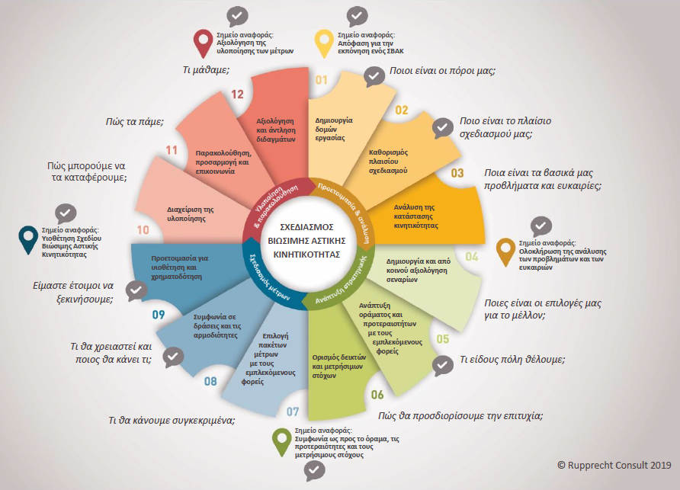
ΟΔΗΓΙΕΣ ELTIS ΓΙΑ ΤΗΝ ΑΝΑΠΤΥΞΗ ΚΑΙ ΥΛΟΠΟΙΗΣΗ ΕΝΟΣ ΣΒΑΚ
ΣΗΜΕΙΟ ΕΚΚΙΝΗΣΗΣ & ΕΝΑΡΞΗ ΠΡΟΕΤΟΙ-ΜΑΣΙΑΣ
ΑΞΙΟΛΟΓΗΣΗ
ΥΛΟΠΟΙΗΣΗΣ
Τα δώδεκα (12) Βήματα Σχεδιασμού
ΣΥΜΠΕ-ΡΑΣΜΑΤΑ ΑΝΑΛΥΣΗΣ
ΥΙΟΘΕΤΗΣΗ ΣΒΑΚ
ΟΡΑΜΑ, ΠΡΟΤΕΡΑΙ-ΤΗΤΕΣ, ΣΤΟΧΟΙ

Slide 25
Τι είναι το ΕΡΓΟ ΜΑΣ;
Παραδοσιακός συγκοινωνιακός σχεδιασμός
Σχεδιασμός με έμφαση στα μέσα μεταφοράς
Εντολές από φορείς & σχεδιασμός από ειδικούς
Σχεδιασμός με έμφαση στις υποδομές

Slide 26
Τι είναι το ΕΡΓΟ ΜΑΣ;
Παραδοσιακός συγκοινωνιακός σχεδιασμός
Σχεδιασμός με έμφαση στα μέσα μεταφοράς
Ενιαίος σχεδιασμός για καλύτερη ποιότητα ζωής
Εντολές από φορείς & σχεδιασμός από ειδικούς
Σχεδιασμός με έμφαση στις υποδομές

Slide 27
Νέα προσέγγιση στον σχεδιασμό, γιατί...
Μηχανοκίνητη κυκλοφορία
Έμφαση στον Άνθρωπο
Έμφαση στα μέσα μεταφοράς
Ενιαίος σχεδιασμός
Διοικητικά όρια
Λειτουργικά όρια
Κυρίως υποδομές
Συνδυασμός
Κυκλοφοριακή ικανότητα
Προσβασιμότητα

Slide 28
Πλεονεκτήματα προσέγγισης– προκλήσεις & προοπτικές
Καλύτερη ποιότητα ζωής
Αποτελεσματική χρήση των πόρων
Ευρεία αποδοχή των αποτελεσμάτων από την κοινωνία
Πιο ανταγωνιστική πόλη & πρόσβαση σε χρηματοδοτήσεις
Στροφή προς μία νέα κουλτούρα αστικής κινητικότητας

Slide 29




Διαδικασία ανάπτυξης & υλοποίησης
Οργάνωση σε Φάσεις
Φάση 1
Προετοιμασία
& ανάλυση
Φάση 2
Ανάπτυξη
στρατηγικής
Φάση 3
Σχεδιασμός
μέτρων
Φάση 4
Υλοποίηση &
παρακο-
λουθηση
Υλοποιεί τις 3 από τις 4 φάσεις που προβλέπονται στις οδηγίες ELTIS
Αποτελέσματα

Slide 30
Οργάνωση σε Πακέτα Εργασίας (ΠΕ) ανά Φάση
ΦΑΣΗ 1
ΠΡΟΕΤΟΙΜΑΣΙΑ & ΑΝΑΛΥΣΗ
ΦΑΣΗ 3
ΣΧΕΔΙΑΣΜΟΣ ΜΕΤΡΩΝ
Καθορισμός πλαισίου υλοποίησης του Έργου (Inception Report)
Ανάλυση υφιστάμενης κατάστασης της κινητικότητας (ΠΕ3)
Κλείσιμο Φάσης 1 (ΠΕC1)
Επιλογή πακέτων μέτρων με τα εμπλεκόμενα μέρη (ΠΕ7)
Συμφωνία για ενέργειες & ευθύνες (ΠΕ8)
Προετοιμασία για υιοθέτηση του ΣΒΑΚ & χρηματοδότηση (ΠΕ9)
Κλείσιμο Φάσης 3 (ΠΕC1)
ΦΑΣΗ 2
ΑΝΑΠΤΥΞΗ ΣΤΡΑΤΗΓΙΚΗΣ
Σύνθεση & από κοινού αξιολόγηση σεναρίων (ΠΕ4)
Ανάπτυξη οράματος & στρατηγικής με τα εμπλεκόμενα μέρη (ΠΕ5)
Στόχοι & μετρήσιμοι δείκτες (ΠΕ6)
Κλείσιμο Φάσης 2 (ΠΕC2)

Slide 31
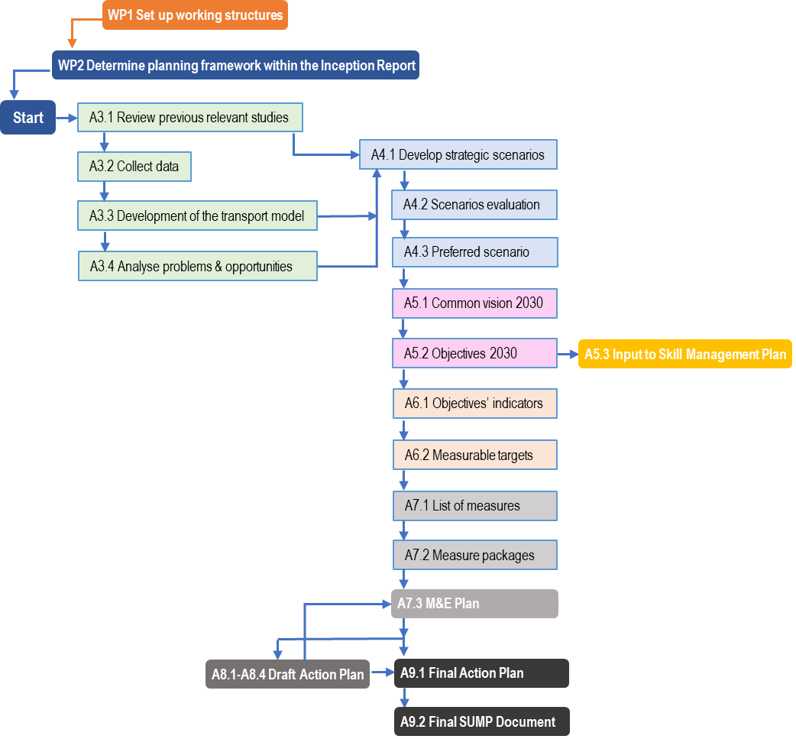
Οργάνωση σε Δραστηριότητες ανά Πακέτο Εργασίας

Slide 32
Έχουν ήδη ολοκληρωθεί ή βρίσκονται σε εξέλιξη
ΕΧΟΥΝ ΟΛΟΚΛΗΡΩΘΕΙ
Καθορισμός πλαισίου υλοποίησης του Έργου
Δημιουργία πλάνου επικοινωνίας & διαβούλευσης με εμπλεκόμενους φορείς & πολίτες
Το πρώτο «εργαλείο» επικοινωνίας & διαβούλευσης με τους πολίτες (αναρτημένο στον ιστότοπο του έργου)
Ανασκόπηση προηγούμενων σχετικών μελετών
ΒΡΙΣΚΟΝΤΑΙ ΣΕ ΕΞΕΛΙΞΗ
Συλλογή δεδομένων από υφιστάμενες πηγές
Συλλογή πρωτογενών δεδομένων, μέσω της πραγματοποίησης σειράς μετρήσεων, απογραφών, ερευνών

Slide 33
Συλλογή Πρωτογενών δεδομένων
ΤΥΠΙΚΗΣ ΠΕΡΙΟΔΟΥ
Έρευνα Π-Π σε Νοικοκυριά
1.000 νοικοκυριά
Έρευνα Π-Π Παρά την Οδό
5 θέσεις
Έρευνα Δεδηλωμένης Προτίμησης
300 συνεντεύξεις
Έρευνα Πληρότητας Λεωφορείων
6 θέσεις
Φόρτος Στρεφουσών Κινήσεων
30 διασταυρώσεις
Φόρτος & Σύνθεση Διατομών
7 θέσεις
24ώρες Αυτόματες Μετρήσεις
20 θέσεις
Μετρήσεις Φόρτων Πεζών
4 θέσεις
Χρόνος Μετακίνησης με ΙΧ
5 διαδρομές
Έρευνες Στάθμευσης παρά την οδό
5 διαδρομές
Έρευνες Στάθμευσης εκτός οδού
10 σταθμοί
Επιβατική Κίνηση & Υπηρεσίες Λεωφορείων
6 διαδρομές

Slide 34
Συλλογή Πρωτογενών δεδομένων
ΘΕΡΙΝΗΣ ΠΕΡΙΟΔΟΥ
Έρευνα Π-Π σε Νοικοκυριά
-
Έρευνα Π-Π Παρά την Οδό
-
Έρευνα Δεδηλωμένης Προτίμησης
-
Έρευνα Πληρότητας Λεωφορείων
-
Φόρτος Στρεφουσών Κινήσεων
-
Φόρτος & Σύνθεση Διατομών
-
24ώρες Αυτόματες Μετρήσεις
6 θέσεις
Μετρήσεις Φόρτων Πεζών
2 θέσεις
Χρόνος Μετακίνησης με ΙΧ
2 διαδρομές
Έρευνες Στάθμευσης παρά την οδό
2 διαδρομές
Έρευνες Στάθμευσης εκτός οδού
4 σταθμοί
Επιβατική Κίνηση & Υπηρεσίες Λεωφορείων
2 διαδρομές

Slide 35
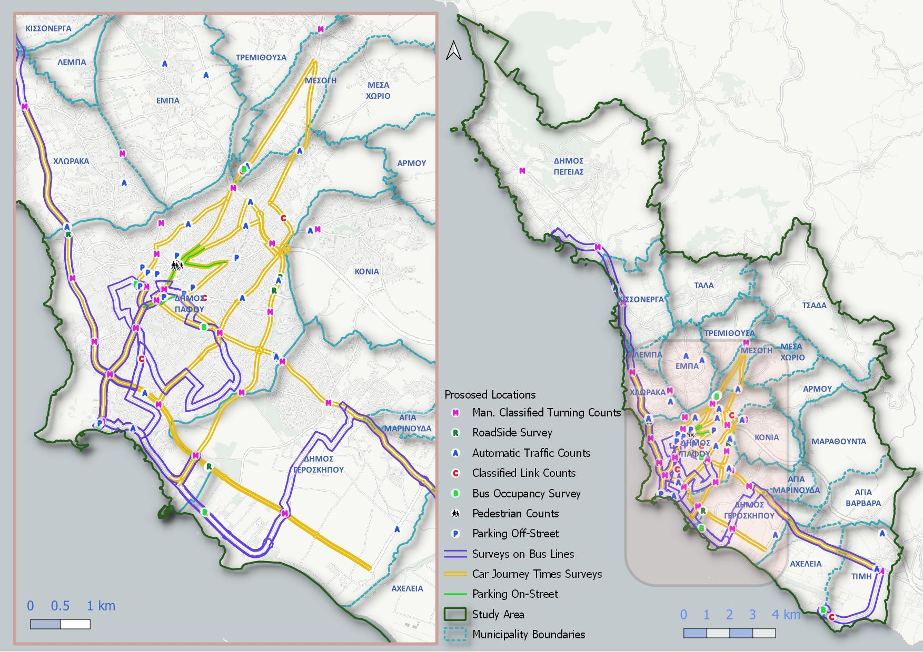
Συλλογή Πρωτογενών δεδομένων

Slide 36
Ευχαριστούμε για την προσοχή σας

